Slide 1
软件工程
讲授人：韩瑞英

Slide 2
Contents
01
02
03
软件和软件危机
软件工程发展
简史
软件工程的定义和目标
04
05
06
软件工程的7条基本原理
软件生命周期模型
软件开发方法
简述

Slide 3

软件与软件危机
软件定义：计算机程序、方法、规则在计算机上运行所需的数据。
软件特点：
（1）软件是一种逻辑实体，具有抽象性。
（2）软件一旦研究成功，其生产过程就变成复制过程，不像其他
工程产品那样有明显的生产制造过程。
（3）软件对硬件和环境有不同程度的依赖性。
（4）软件生产至今尚未拜托手工方式。
（5）软件关系到人类社会的各行各业。
（6）软件是与文学艺术作品相似的精神作品。

Slide 4

软件与软件危机
软件危机：软件开发者长期以来一直没能发明一种高效的开发方法，从而导致软件生产效率非常低，交付期一拖再拖。从而产生了“软件危机”，具体表现如下：
（1）“已完成”的软件不满足用户的需求。
（2）开发进度不能保证，交付时间推迟。
（3）软件开发成本难以准确估算，开发过程控制困难造成开发成本超出预算。
（4）软件产品质量没有保证，运算结果出错等现象出现。
（5）软件通常没有适当的文档资料，导致软件的可维护程度非常低。

Slide 5
我国软件企业的发展历程
20世纪80年代是中国软件行业的起步期，主要是国家科技项目和政府机构需求为主，开发了一些简单的软件应用。随着计算机技术的兴起，国产软件开始起步，主要集中在操作系统和办公软件领域‌。
起步阶段（1978-1985年）
20世纪90年代，中国软件行业进入成长阶段，市场需求逐渐增长，政府推出了一系列支持软件行业发展的政策。随着互联网的普及，国产软件逐渐向数据库软件、安全软件等领域拓展‌。
‌发展阶段（1986-1995年）
随着中国经济的快速发展和信息化建设的加速，国产软件在各个领域都取得了长足进步，软件企业数量快速增加，产品和服务越来越丰富。部分国产软件已达到国际先进水平，涌现出一批知名的软件企业‌。比如：华为、腾讯等
成熟阶段（1996年至今）

Slide 6

感悟
感悟
我国的软件行业经历了从无到有、从小到大的艰辛历程之后取得了显著的成就。如我国在移动支付、电商平台、5G 通信技术相关软件等领域已经处于世界领先水平，这些成果不仅改变了人们的生活方式，还在国际上提升了我国的科技影响力。但是我国与国外知名的软件行业，如：微软等公司仍存在发展的差异。因此我们每位学生都要保持强烈的爱国主义情怀和民族自豪感，要进一步为我国软件产业的发展而努力学习！

Slide 7
软件工程发展简史：1968年在德国举行的学术会议上，北大西洋公约组织正视提出了“软件工程”这一术语。软件工程成为了工程学科家族中的新成员
软件工程的概念、框架、方法和手段基本形成，其被称为第一代软件工程，即传统软件公测好难过。代表：结构化分析、结构化设计、结构化编程方法。
20世纪70年代
出现程序设计语言—Smalltalk 80,标志着面向对象程序设计进入了实用阶段，在这之后，软件开发的研究重点转移到面向对象分析和设计上来，软件工程从而演化到第二代，即对象工程。
20世纪80年代
软件开发者尝试尽可能地利用可重用组件来组装新的应用软件系统。到目前为止，组件技术的研究和发展形成了新一代软件工程，即第三代软件工程。
20世纪90年代后期

Slide 8


软件工程的定义和目标
1993年IEEE在软件工程术语汇编中定义软件工程为：“软件工程是将系统化的、规范化的、可度量的方法应用与软件的开发、运行和维护过程。也就是说将工程化应用与软件开发和管理之中。
（1）实现预期的软件功能满足用户要求。
（2）增强软件过程的可见性和可控性。
（3）提高开发软件的可维护性。
（4）提高开发生产率，及时交付使用。
定义
目标

Slide 9
软件工程的7条基本原理
用分阶段的生命周期计划严格管理
在软件开发与维护的漫长生命过程中，需要完成许多性质各异的工作。因此，应该把软件生命周期划分成若干个阶段，并相应地制定出切实可行的计划，按照计划对软件的开发 与维护工作进行控制。
坚持进行阶段评审
软件质量保证工作不能等到编码阶段结束之后再进行，错误发现与改正的越晚，所付出的代价越高。因此每个阶段都应该进行严格的评审，以便尽早发现软件开发过程中的错误，这是一条必须遵守的重要原则。
实行严格的产品控制
在软件开发过程中，只能依靠科学的产品控制技术来改变需求。其中最主要的技术是实行基准配置管理，即对一切有关修改软件的建议，需按照严格的规程进行评审和及控制，获得批准以后实施改变。

Slide 10
软件工程的7条基本原理
采用现在程序设计技术
20世纪60年代末提出了结构化程序设计，之后又进一步发展出结构化分析与设计技术，面向对象的分析和设计技术。采用先进的技术既可提高软件开发和维护的效率，又可以提高软件的质量。
结果应能清楚地审查
软件是一种看不见、摸不着的逻辑产品。因此，对软件开发小组的工作进展情况难以进行评价和管理。应根据软件开发的总目标以及完成期限，明确规定开发小组的责任和产品标准。
开发小组人员应该少而精
软件开发小组成员的素质应该好，人数不应该过多。开发小组人员的素质和数量是影响软件产品质量和开发效率的重要原因。
承认不断改进软件工程实践的必要性
Boehm提出应把承认不断改进软件工程实践的必要性作为软件工程的第7条基本原理。按照这条原理，开发者不仅要积极主动地采纳新的软件技术，而且要注意不断总结经验。

Slide 11
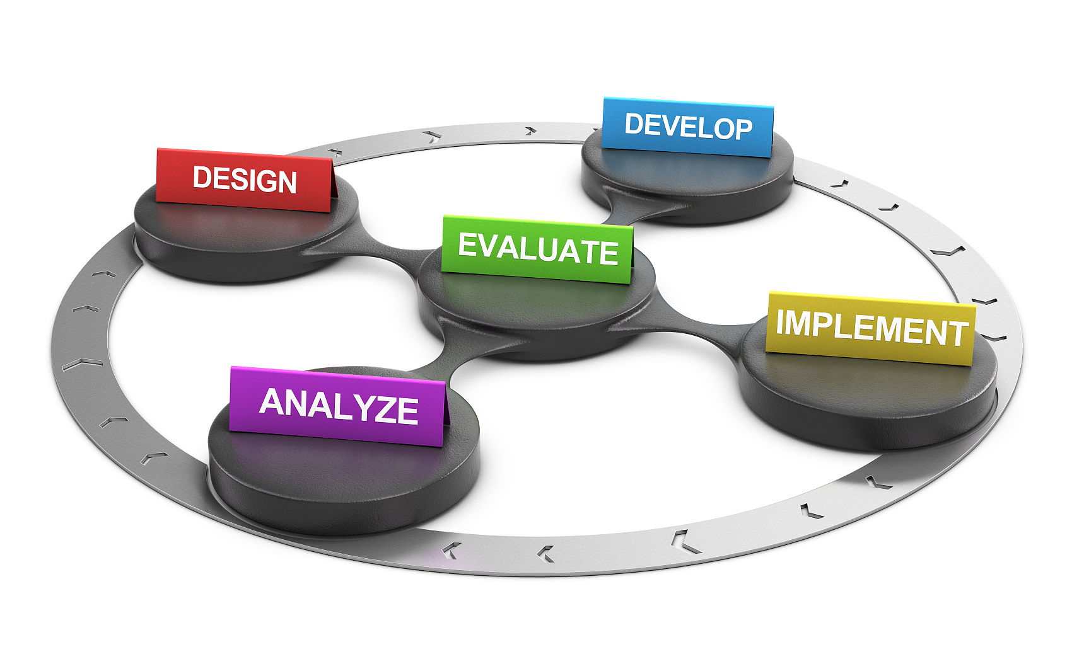
软件生命周期模型
软件生命周期是指一个软件从提出开发要求到该软件报废为止的整个时期。软件工程将软件开发和维护过程概括为八大活动：问题定义、可行性研究、需求分析、总体设计、详细设计、编码、软件测试和软件维护。
确定“要解决什么问题”。通过对客户的访问调查，系统分析人员简要地写出问题的背景、解决的意义目目标。
问题定义：
确定“要解决的问题是否有解”，即分析待开发系统的总体目标和范围，研究系统的可行性和可能的解决方案，对资源、成本以及进度进行合理的估算。
可行性研究：
明确“为了解决这个问题，系统必须做什么”，即通过分析、整理和提炼收集到的用户需求，建立完整的分析模型，并将其编写成软件需求规格说明书和初步的用户手册。
需求分析：

Slide 12
软件生命周期
设计“整体系统的蓝图”，即确定解决问题的策略，设计目标系统框架结构和主要 元素的布局。
总体设计：
根据整体结构设计的具体细节。如用户界面设计、模块实现算法、数据结构和接口等，编写设计说明书，并组织进行设计评审。
详细设计：
将所设计的各个模块编写成计算机可接受的程序代码以及与实现相关的文档，即源程序以及合适的注释。
编码：

Slide 13
软件生命周期模型
在设计测试用例的基础上，测试软件的各个组成模块。然后，讲各个模块集成起来，测试整个产品的功能和性能是否满足已有的规格说明。一旦生成了代码，就可以开始模块测试了，这种测试一般由程序员来完成。
软件测试和集成：
一旦产品交付运行，对产品所做的任何修改就都是维护。维护是软件过程的一个组成部分，所以应当在软件的设计和实现阶段充分考虑软件的可维护性。由于软件开发人员的频繁变动，早期的开发人员在维护阶段开始前也许就已经离开技术团队，这就使得维护工作变得更加糟糕。因此，维护是软件生命周期中成本最高的一个阶段。
软件维护：

Slide 14
软件生命周期模型
01
瀑布模型
规定了软件生命周期的各项活动—问题定义、需求分析、软件计划、软件设计、编码、测试、运行、维护。各项活动自上而下、相互衔接，如同瀑布一样。
02
快速原型化模型
需求分析的同时，以较小的代价快速建立一个能够反映用户需求的原型系统。用户在原型系统上可以进行基本操作，并且提出意见，系统分析人员根据用户意见完善原型，如此往复，直到开发的原型系统满足了用户的需求。
03
演化模型
构造一系列可执行的系统组件来实施开发活动，以增量方式逐步完善系统。当新的组件被编码和测试后，并并入软件系统结构中，然后该结构被当作一个整体进行测试，此过程循环往复，一直到软件系统达到要求的功能为止。

Slide 15
软件生命周期模型
04
螺旋模型
划分为框架，沿着顺时针布局，自内向外每旋转一圈便开发出更为完善的一个新的软件版本。如此循环下去，逐步延伸，最终用户获得完整的系统。
05
V模型
软件工程强调的是对软件开发过程的控制和对软件产品质量的保证。此模型讲开发活动与测试活动紧密联系在一起，在代码产生之前的每个阶段都要开展对应的测试设计。
06
RUP
RUP是一个通用的过程框架，适用于各种不同类型的软件系统。RUP是二维的，一维是从时间上以组织 管理的角度描述整个软件开发生命周期—初始、细化、构造和移交；二维是从工作内容的角度描述处理工作流—需求、分析、设计、编码、测试、发布。

Slide 16
软件生命周期模型
07
极限编程
适用于小团队开发的一个轻量级、灵巧的软件开发方法。例如：把客户非常明确地加入到开发团队中，强调注重用户反馈，把软件开发过程重新定义为倾听、测试、编码、重构的迭代循环过程，确立了从测试到编码、再到重构的软件开发管理思路。
08
敏捷开发
具备“快速、灵活、高效”的特点。敏捷开发源于极限编程，但其更强调沟通、简单、反馈和尊重每一位项目相关人员的想法。迭代、用户参与、小版本快速实现也是敏捷开发的核心原则。

Slide 17
软件开发方法
20世纪80年代使用最广泛的软件开发方法。首先用结构化分析技术进行需求分析，然后用结构化设计技术进行总体设计和详细设计，最后是结构化编程。
从目标系统的输入、输出数据结构入手，导出程序结构框架，在补充其他细节，得到完整的程序结构。
结构化方法
面向数据结构的软件开发方法

Slide 18
软件开发方法
使用快速化模型，获取一组基本需求，快速给出版本，建立一个能够反映用户主要需求的原型系统。
用对象模拟实际问题领域中的实体，以对象间的关系刻画实体间联系。因为面向对象软件系统的结构是根据实际问题领域的模型建立起来的，而不是基于对功能的分解。
原型化方法
面向对象的软件开发方法

Slide 19
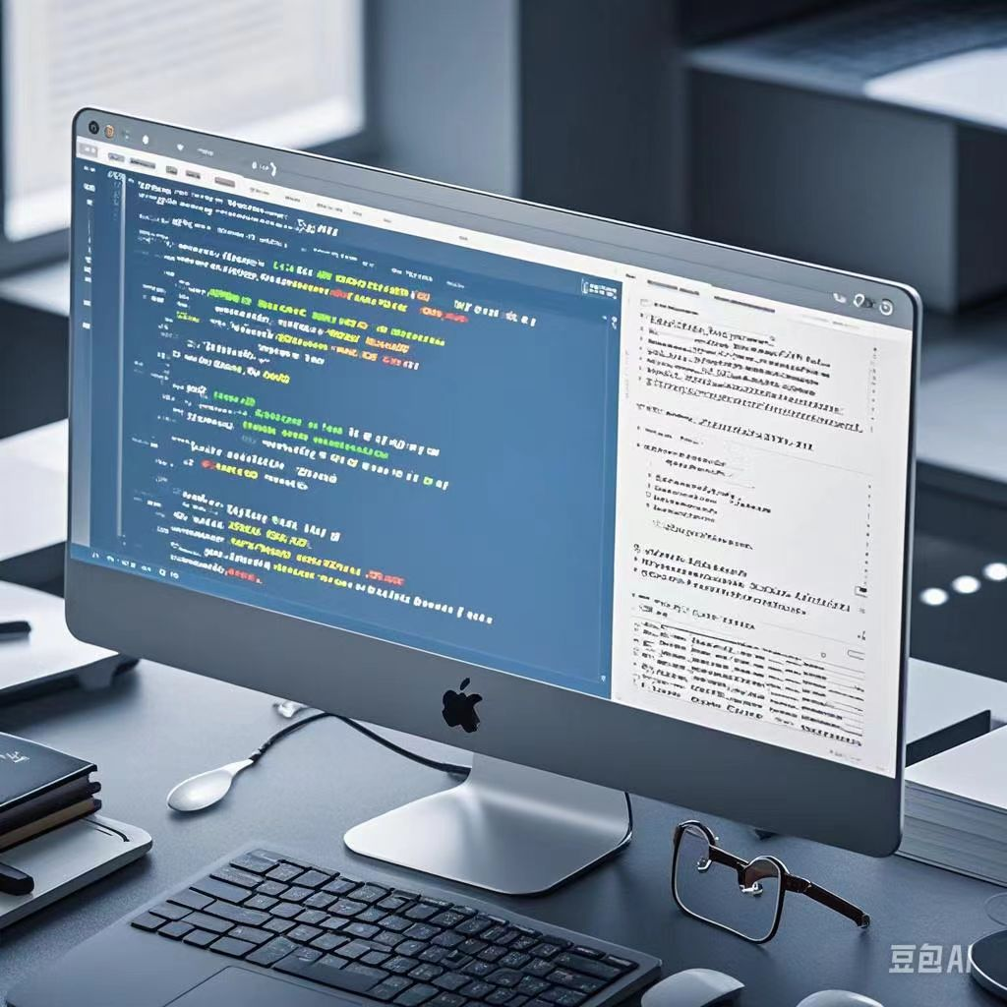
寄语
一段高质量代码要具备简洁性、可读性、可维护性、高效性等特点。同学们在自己的编程实践中，要注重每一个细节，因为小小的一个错误就会导致程序出现错误甚至崩溃，细节决定成败，写程序如此，做人亦是如此。我们要有一种精益求精的工匠精神,往小了说，有利于我们个人的发展，往大了说，这种用于探索的创新精神也是实现我们中华民族伟大复兴的重要保证之一。

Slide 20
谢谢
讲授人：韩瑞英

